Slide 1
Звіт екзаменаційного завдання з предмету «Об'єктно-орієнтоване проєктування. Мова UML»

Slide 2
Опис проєкту, тема та учасники
# Тема: Інтернет – замовлення техніки.
# Опис: робота складається з 8 діаграм. Три з них – діаграми UML (активності, компонентів та послідовності) та інші п’ять – патерни проєктування (будівельник, адаптер, фасад, знімок, ланцюжок обов'язків).
# Учасники: Павлик Нікіта, Іванова Людмила.

Slide 3
Детально про нашу діяльність
Людмила: зробила діаграму послідовності та реалізацію патернів будівельник, фасад, ланцюжок обов'язків.
Нікіта: зробив діаграми активності та компонентів, також реалізацію патернів знімок та адаптер.

Slide 4
Чому саце ці діаграми та патерни?
Ми вирішили, що потрібно зробити саме ці (вищеперераховані) діаграми, адже:
1. Діаграма послідовності гарно відображає внутрішню роботу всієї системи замовлення.
2. Діаграма активності відображає діяльність системи у будь – який момент часу.
3. Діаграма компонентів дає змогу чітко переглянути усі компоненти системи.
4. За допомогою патерна «Будівельник» можна здійснити гарні побудови кожного щамовлення.
5. Патерн «Адаптер» об’єнує сервісну частину магазину та клієнтів / спвробітників.
6. Патерн «Фасад» реалізує роботу клієнта лише з самим фасадом, не зачіпаючи велику кількість різних класів окремо.
7. Патерн «Знімок» добре показує можливість резервного копіювання даних / збереження даних.
8. Патерн «Ланцюжок обов’язків» дає можливість один за одним викликати тільки ті класи, які потрібні.

Slide 5
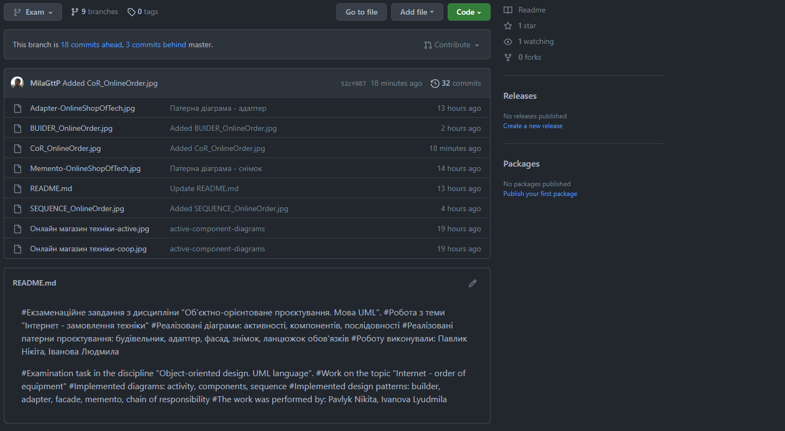
Посилання на GitHub
https://github.com/MilaGttP/UML_Diagrams_AndProjPatterns/tree/Exam

Slide 6
Дякую за увагу!

